Slide 1
ПРОЕКТ «КУЛЬТУРНАЯ СУББОТА» Муниципальное общеобразовательное учреждение средняя общеобразовательная школа №1 г. Белинского Пензенской области им. В.Г. Белинского

Slide 2
ПРОЕКТ «КУЛЬТУРНАЯ СУББОТА» Цель проекта «Культурная суббота»:
создать условия для осмысления школьниками важности сохранения природного и культурного наследия родного края.
ЗАДАЧИ ПРОЕКТА «КУЛЬТУРНАЯ СУББОТА»:
развитие у учащихся интереса к изучению и сохранению культурного наследия;
развитие интереса к проектно-исследовательской деятельности;
систематизация представлений учащихся о Пензенской области как значимой части всемирного и российского историко-культурного наследия;
осознание меры своей ответственности за сохранность природного и культурного наследия Пензенской области;
воспитание установки на бережное отношение к памятникам прошлого.

Slide 3
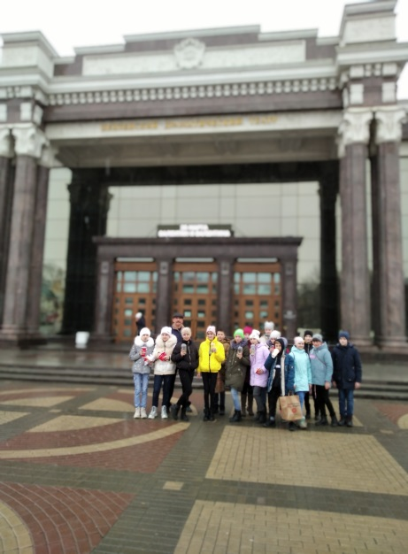
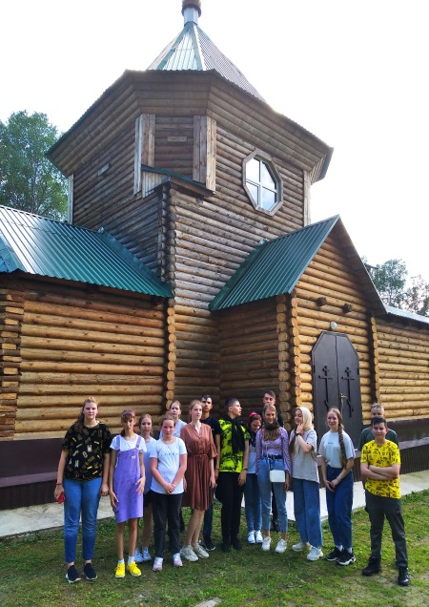
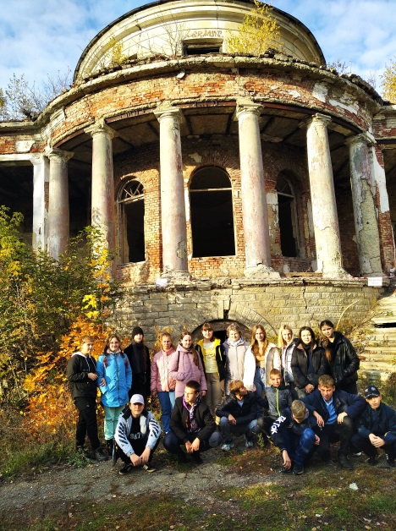
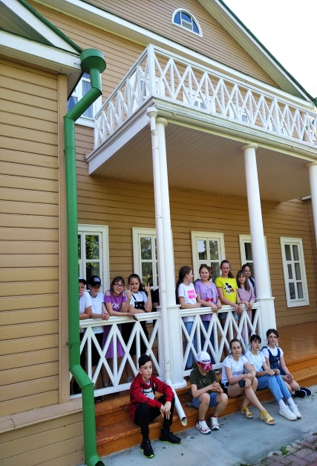
ПРОЕКТ «КУЛЬТУРНАЯ СУББОТА» По субботам в МОУ СОШ №1 г. Белинского для школьников проводятся интегрированные уроки, организуются образовательные экскурсии, походы, поездки по родному краю. Участие школьников в проекте «Культурная суббота» способствует расширению и углублению базового уровня знаний не только по краеведению, но и по таким учебным курсам, как литература, история, биология, география, экология и другие. Всё это способствует воспитанию у учащихся любви к родному краю, развитию чувства патриотизма и расширению кругозора. Впечатления от своих уроков, посещений объектов историко-культурного наследия школьники записывают в «Культурный дневник школьника Пензенской области», который был разработан Институтом регионального развития Пензенской области в рамках реализации регионального проекта «Малая Родина».

Slide 4
ПРОЕКТ «КУЛЬТУРНАЯ СУББОТА»
Для учащихся нашей школы в заочном формате проходят :
Экскурсии по местам Пензы и Пензенской области, музей-усадьбе «Тарханы», дому-музею А.И. Куприна, полуострову Крым, по Золотому кольцу и святым местам России.
Фильм шестой «Народные промыслы и ремесла Пензенского края» из документального цикла «Добро пожаловать в Пензенскую область» приготовил для зрителей увлекательное, душевное путешествие. Сказочным маршрутом учащиеся проходят за лечебными валенками и танцующими куклами, заглянут в гости к кузнецам-колдунам и потомственным стеклодувам, прослушают забавные байки пензенских старожилов и, конечно, познакомятся с секретами старинных ремесел.
Наши православные храмы – это прежде всего, история и культурное бесценное наследие, гордость русского народа и страны в целом. Учащиеся «посещают» святые места России: Троице-Сергиеву Лавру, Преображенскую церковь в Кижах, построенную без единого гвоздя, Дивеевский монастырь. Некоторые святыни изображены на российских денежных купюрах.

Slide 5
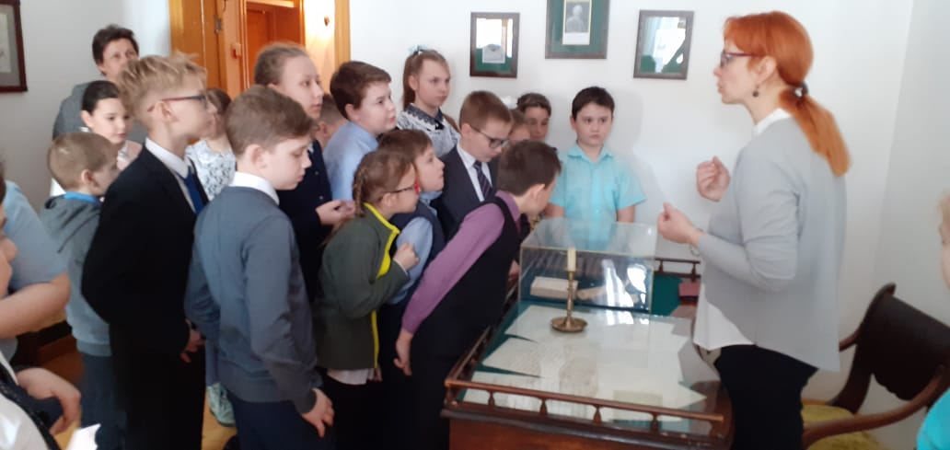
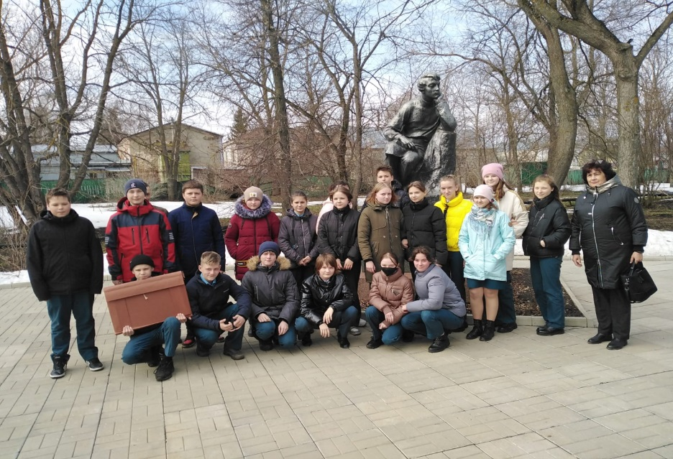
ПРОЕКТ «КУЛЬТУРНАЯ СУББОТА»
Знакомство учащихся школы со своей страной начинается с путешествия по родному краю и своей «Малой родине». Город Белинский - небольшое живописное место, расположенное на берегу реки Чембар. Город богат зданиями архитектуры 18 века, мемориалами. Музей В.Г. Белинского прославил наш город далеко за пределами Пензенской области.

Slide 6
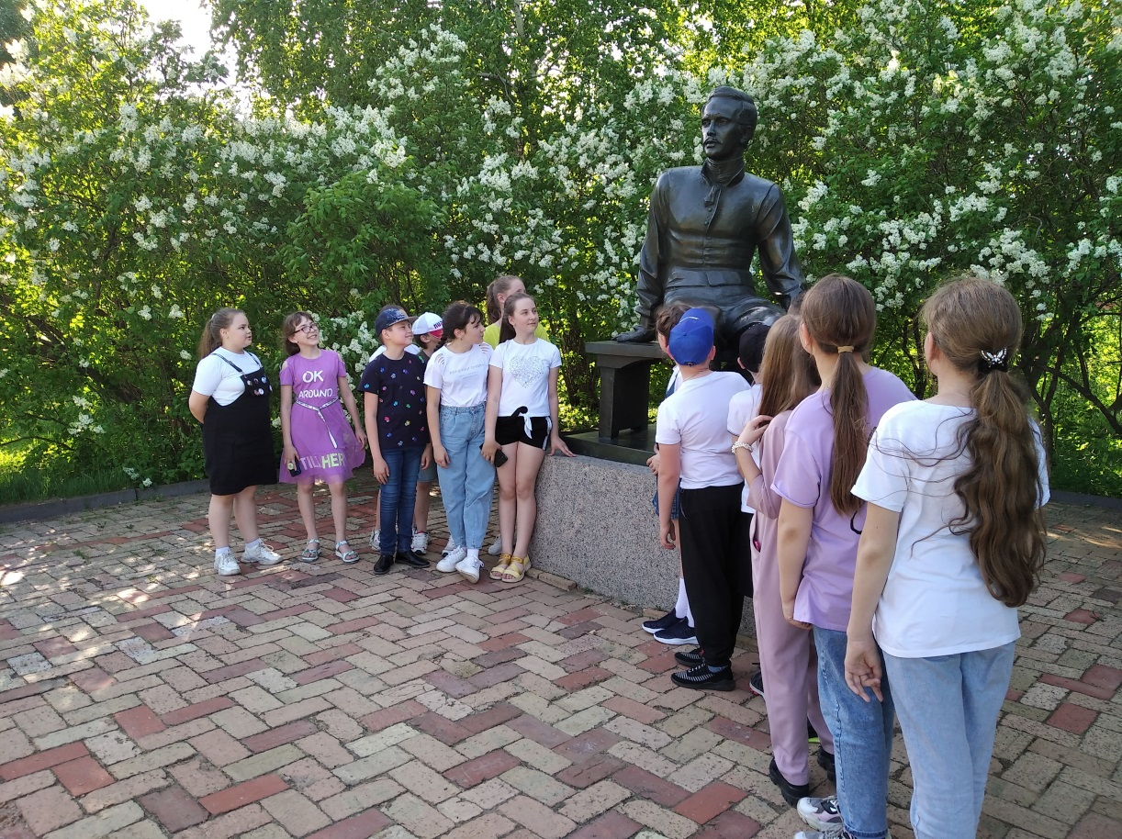
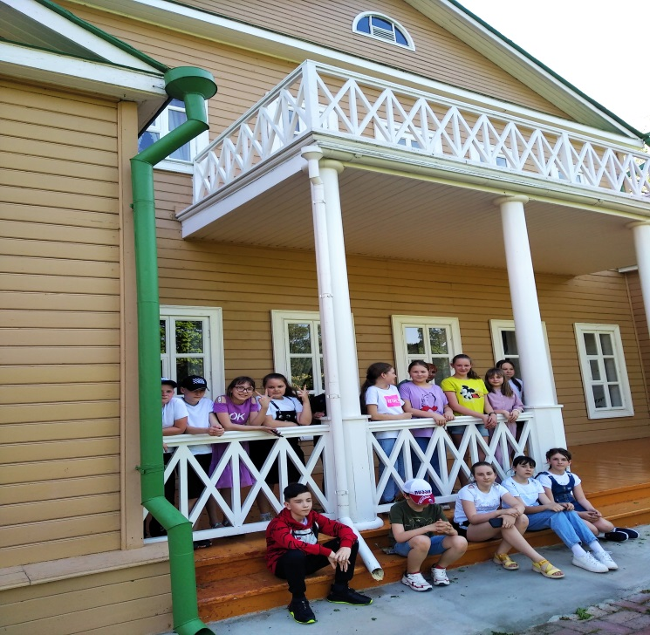
КУЛЬТУРНАЯ СУББОТА. С. ЛЕРМОНТОВО МУЗЕЙ-ЗАПОВЕДНИК «ТАРХАНЫ»

Slide 7
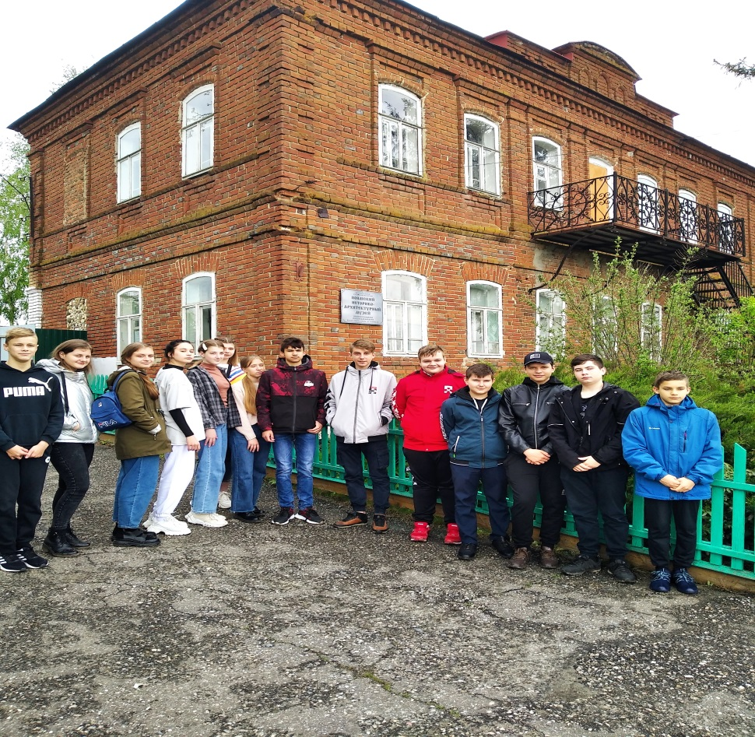
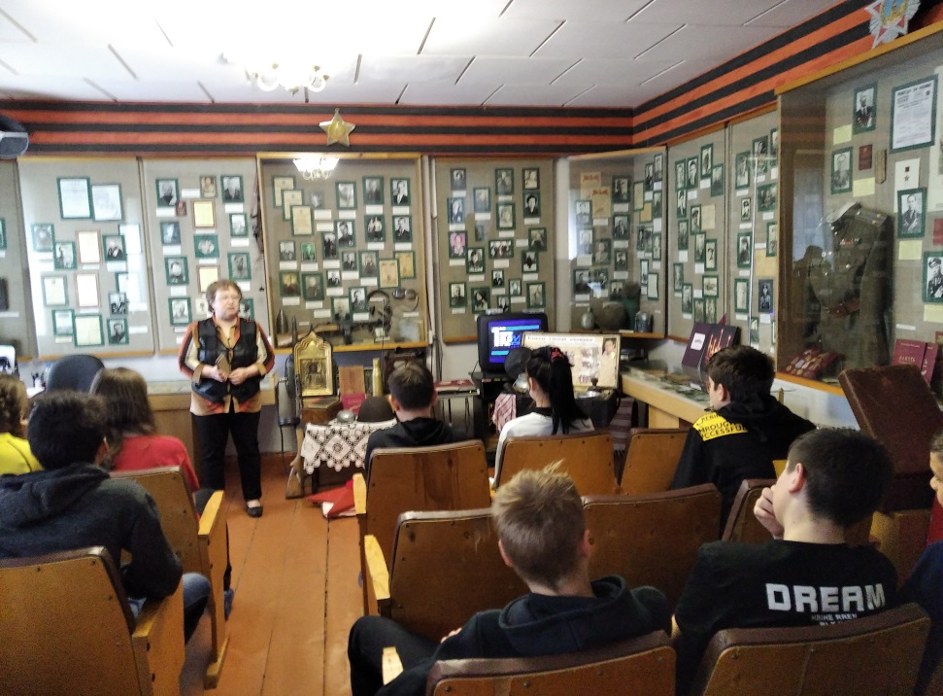
КУЛЬТУРНАЯ СУББОТА. С. ПОИМ, КРАЕВЕДЧЕСКИЙ МУЗЕЙ

Slide 8
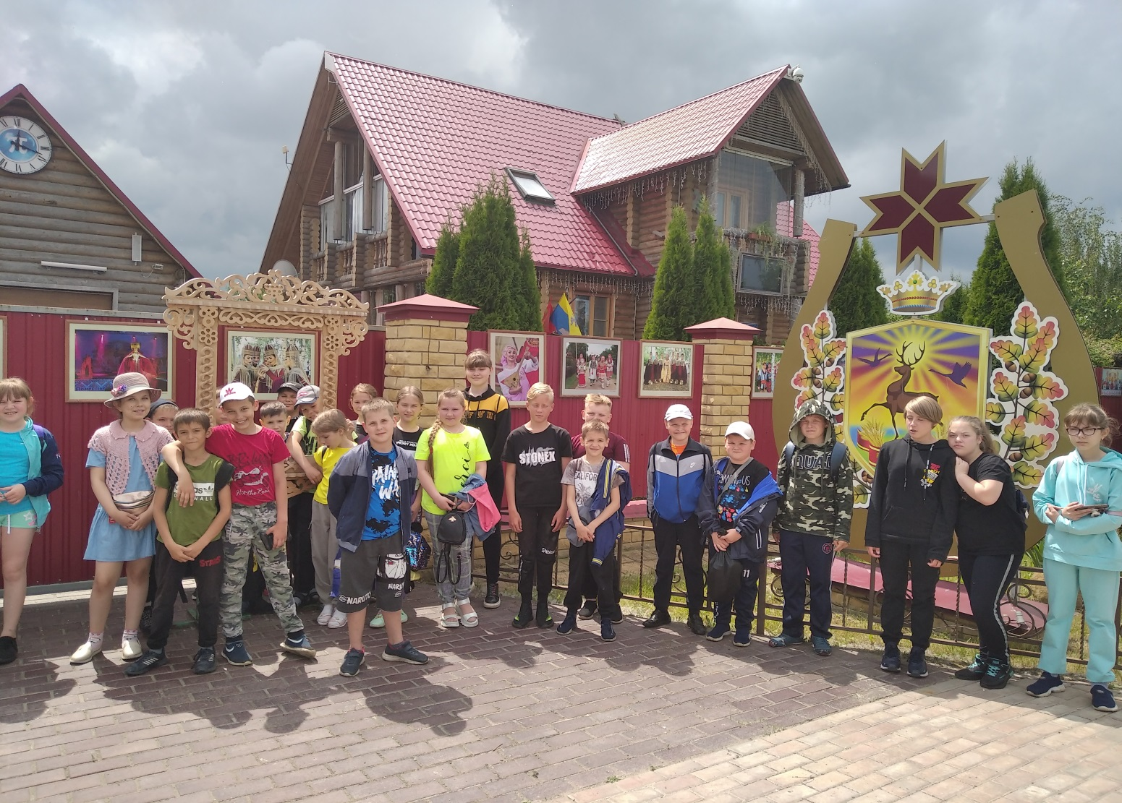
КУЛЬТУРНАЯ СУББОТА. УСАДЬБА Н.Н. ПИКСИНА с. ДАНЬШИНО

Slide 9
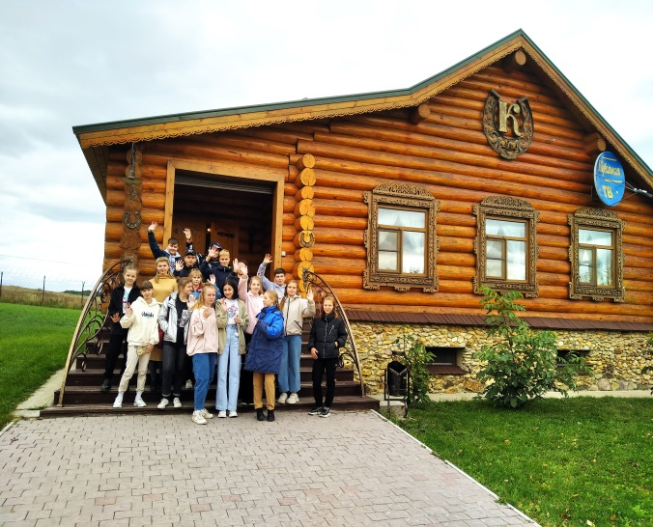
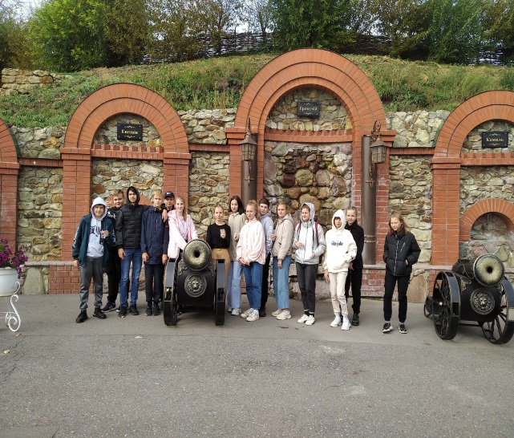
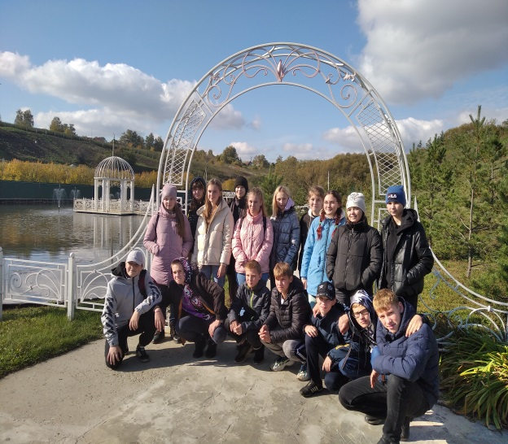
КУЛЬТУРНАЯ СУББОТА. С. КУВАКА КАМЕНСКИЙ РАЙОН
В рамках реализации проекта «Культурная суббота» учащиеся нашей школы посещают культурно-исторический центр источника «Кувака». Одно из старейших предприятий пищевой промышленности России со 100-летней историей является известным брендом Пензенской губернии.

Slide 10
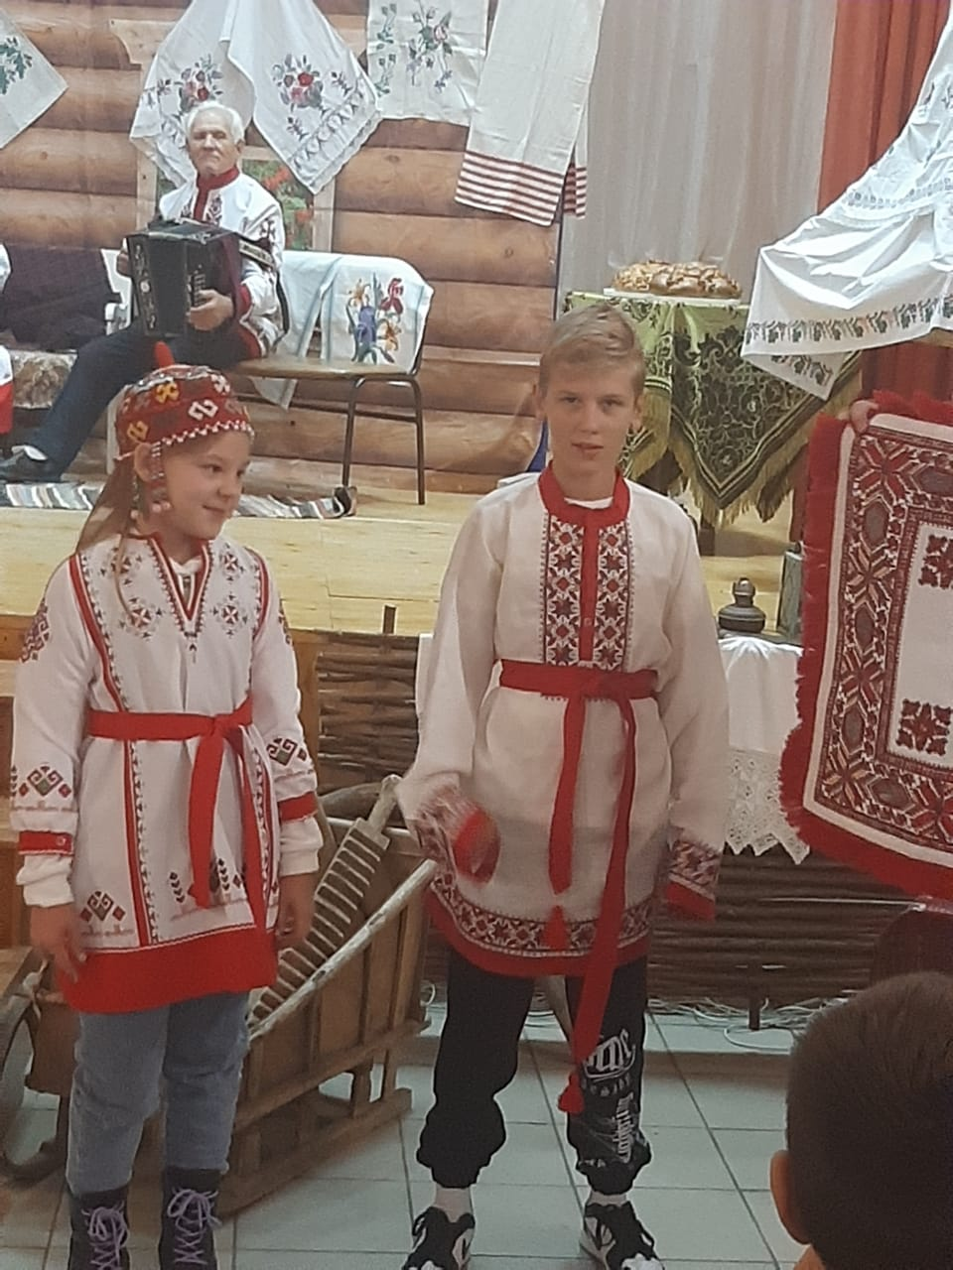
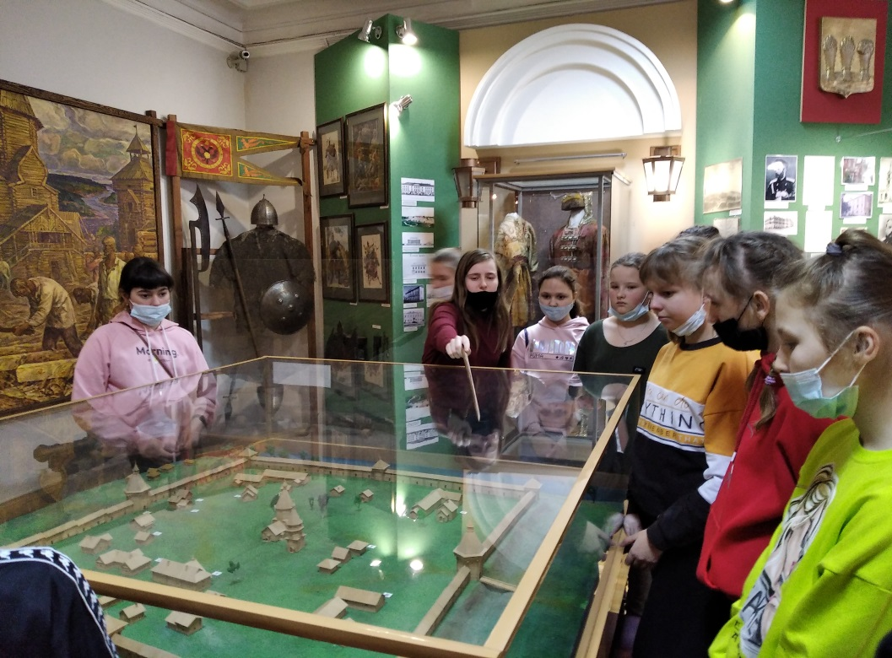
КУЛЬТУРНАЯ СУББОТА. ЗОЛОТОРЕВСКОЕ ГОРОДИЩЕ

Slide 11
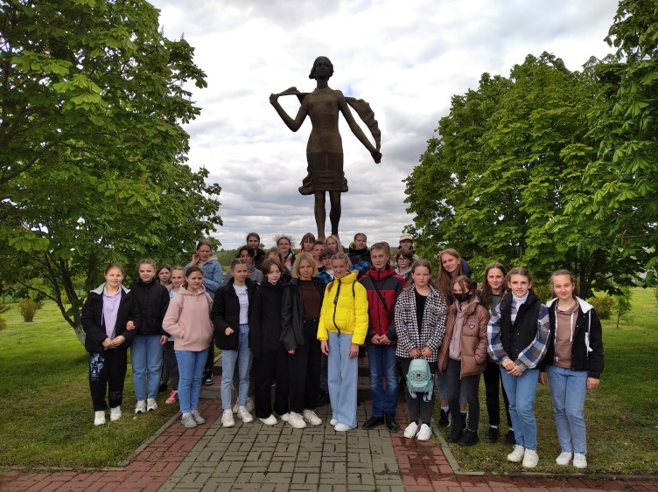
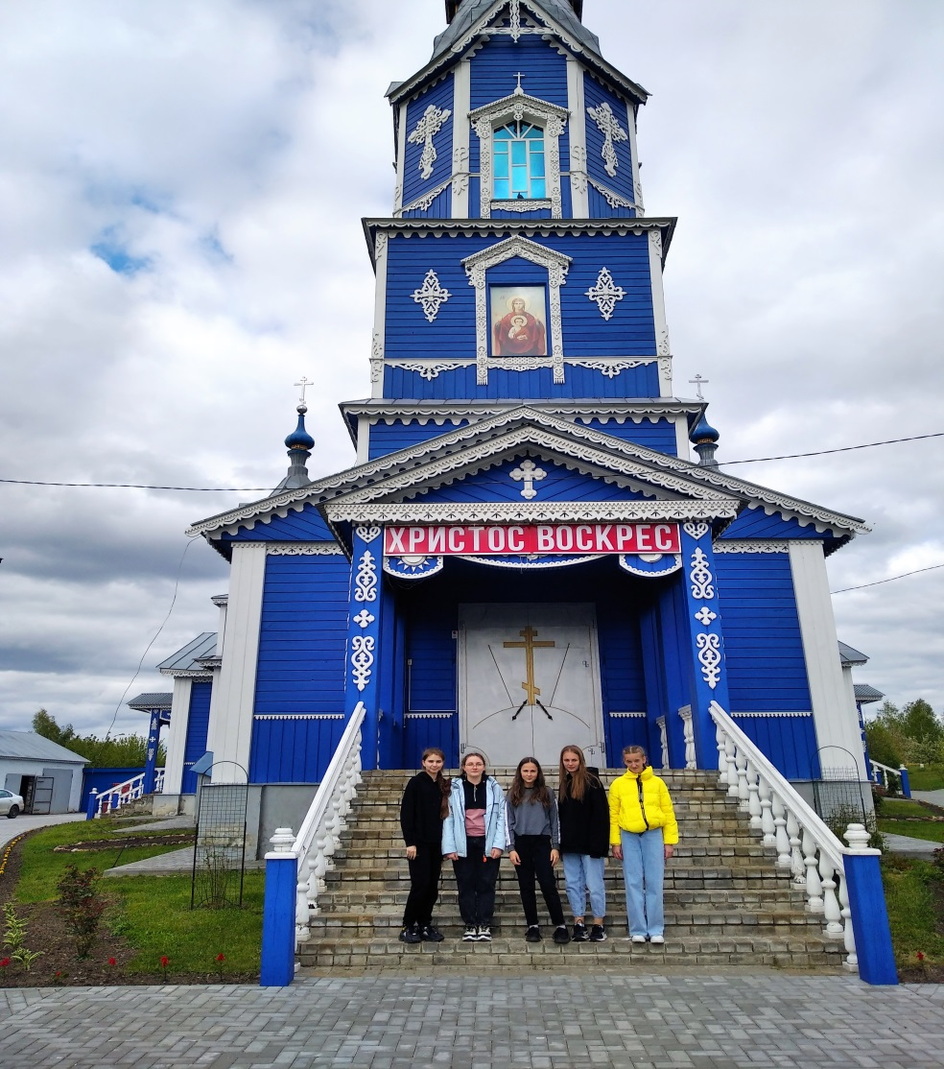
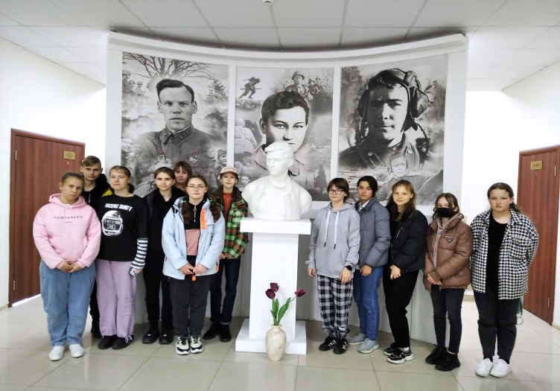
КУЛЬТУРНАЯ СУББОТА с. ОСИНО-ГАЙ, ТАМБОВСКАЯ ОБЛАСТЬ

Slide 12
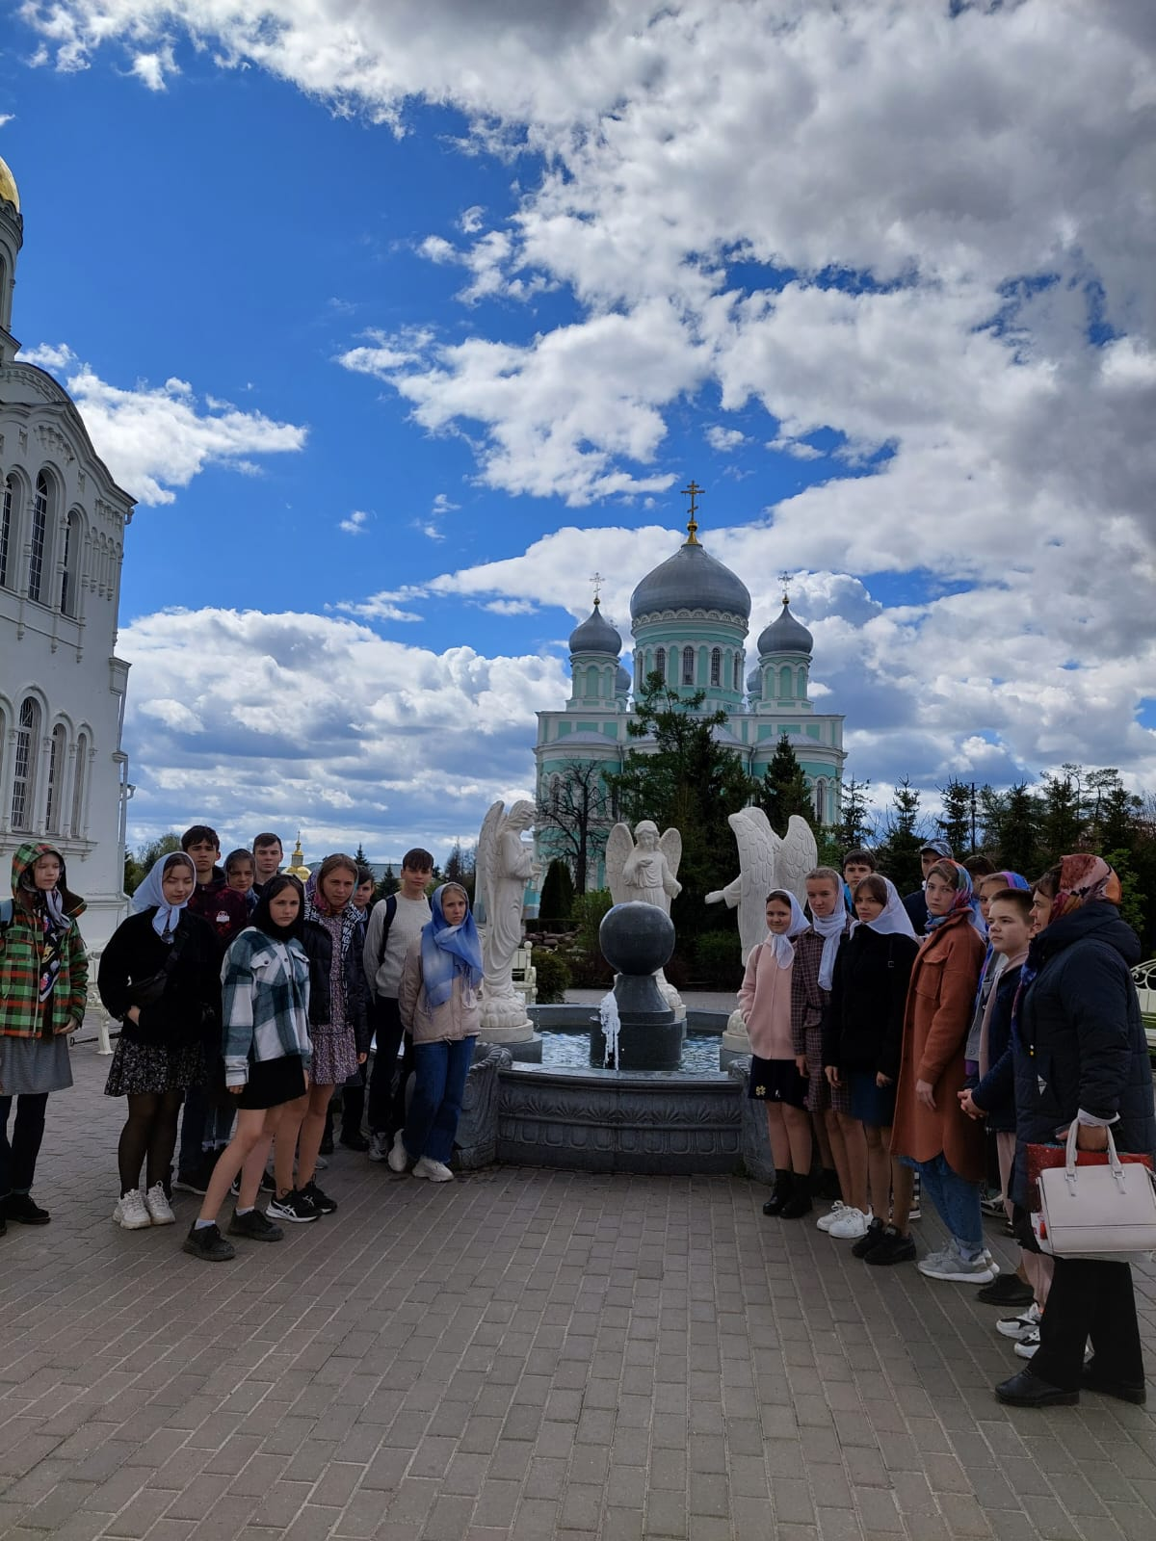
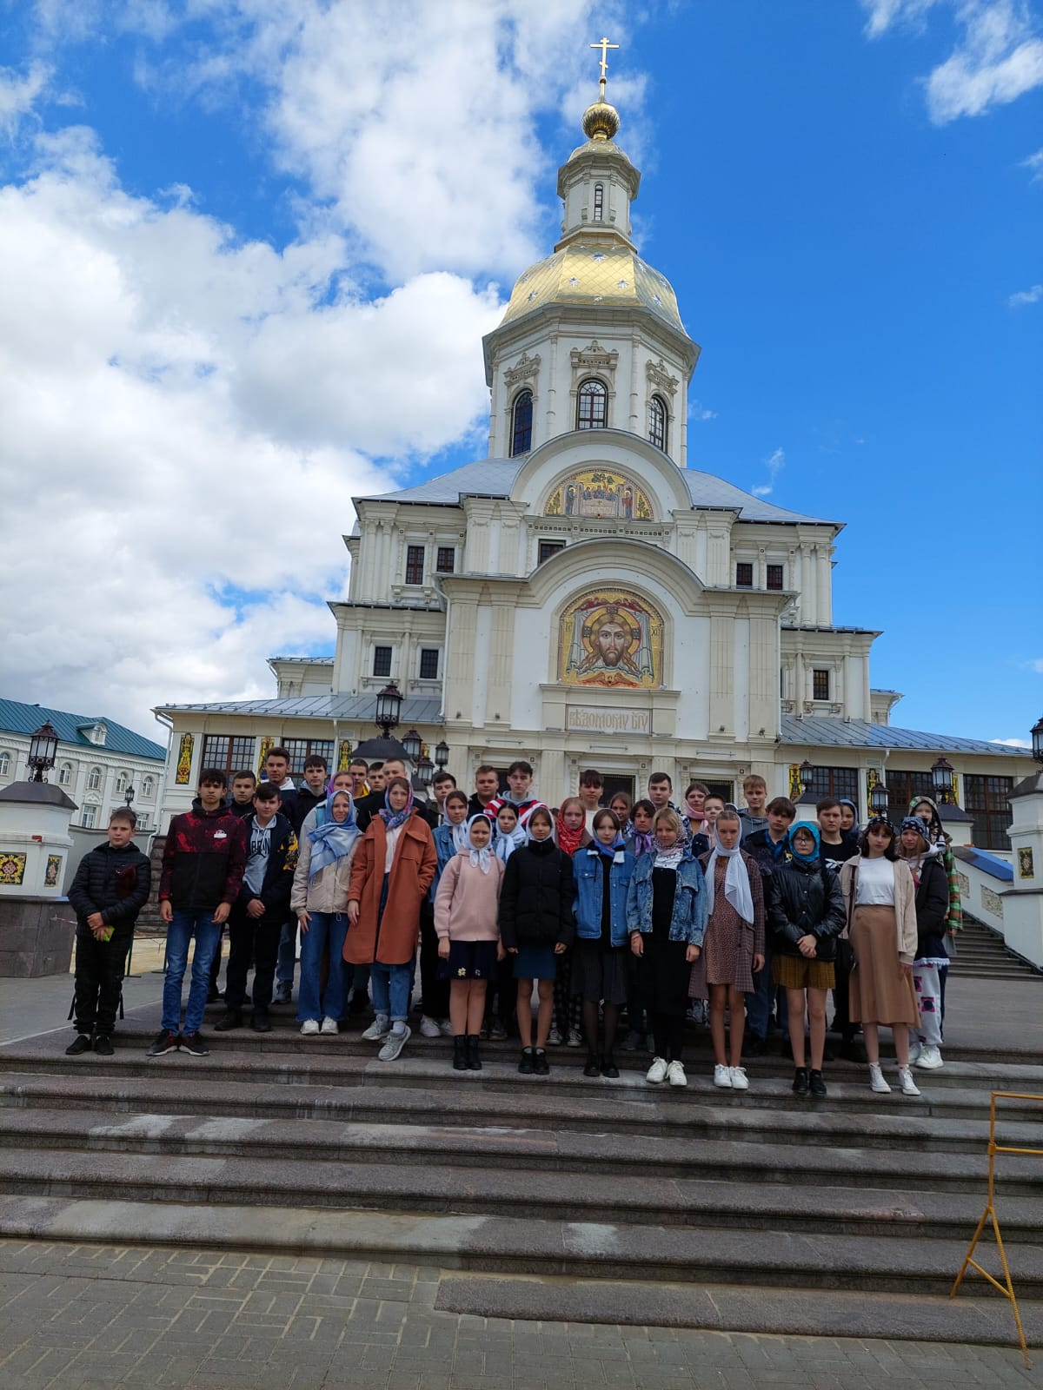
КУЛЬТУРНАЯ СУББОТА. с. ДИВЕЕВО, НИЖЕГОРОДСКАЯ ОБЛАСТЬ

Slide 13
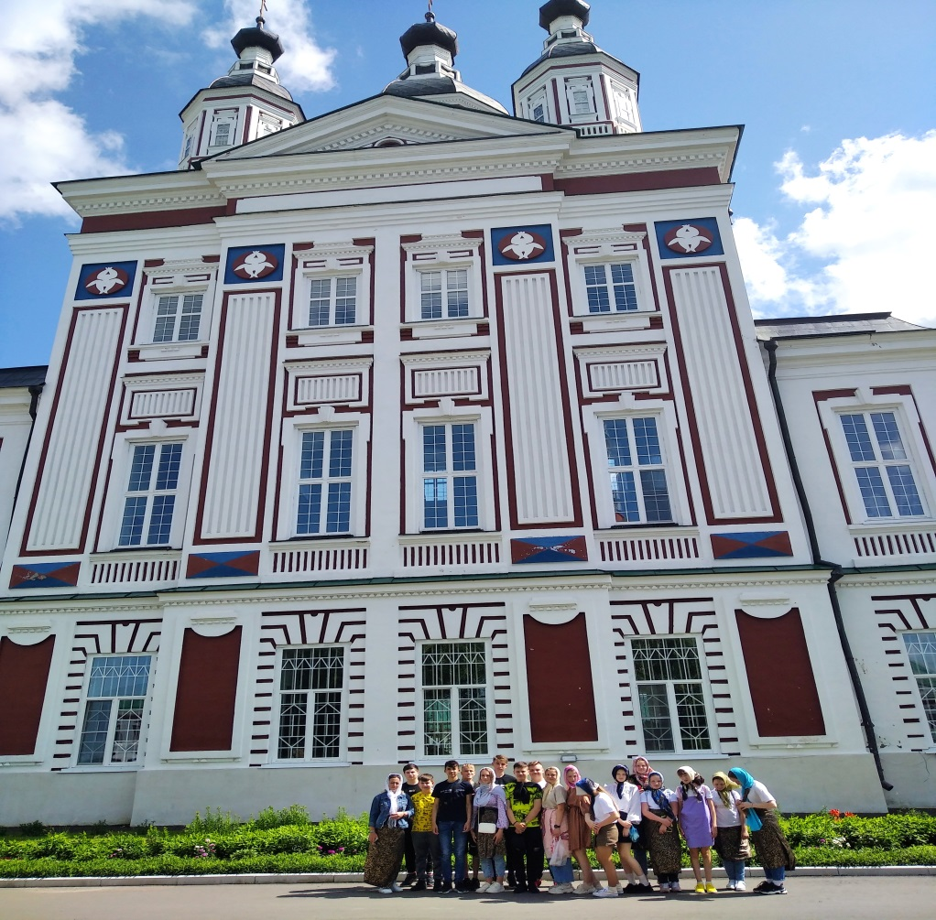
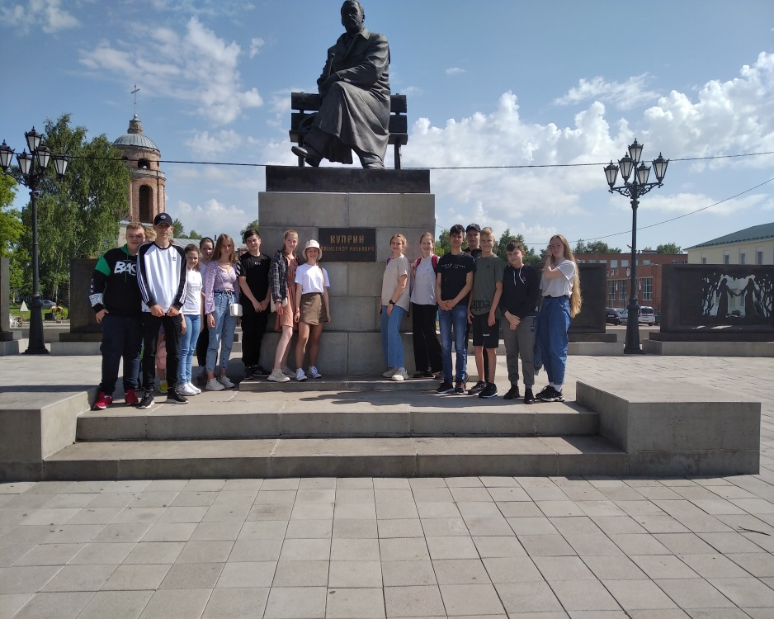
КУЛЬТУРНАЯ СУББОТА. с. НАРОВЧАТ, ПЕНЗЕНСКАЯ ОБЛАСТЬ
Дом-музей А.И. Куприна в с. Наровчат Пензенской области - единственный музей писателя. В Государственном музее А.И. Куприна проходят традиционные Купринские чтения, ежегодный творческий конкурс «Гранатовый браслет»

Slide 14
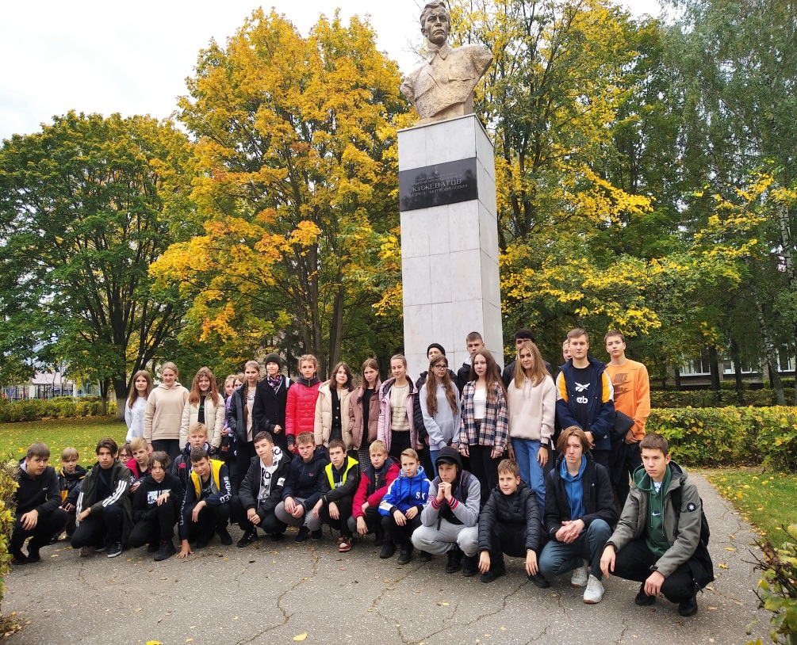
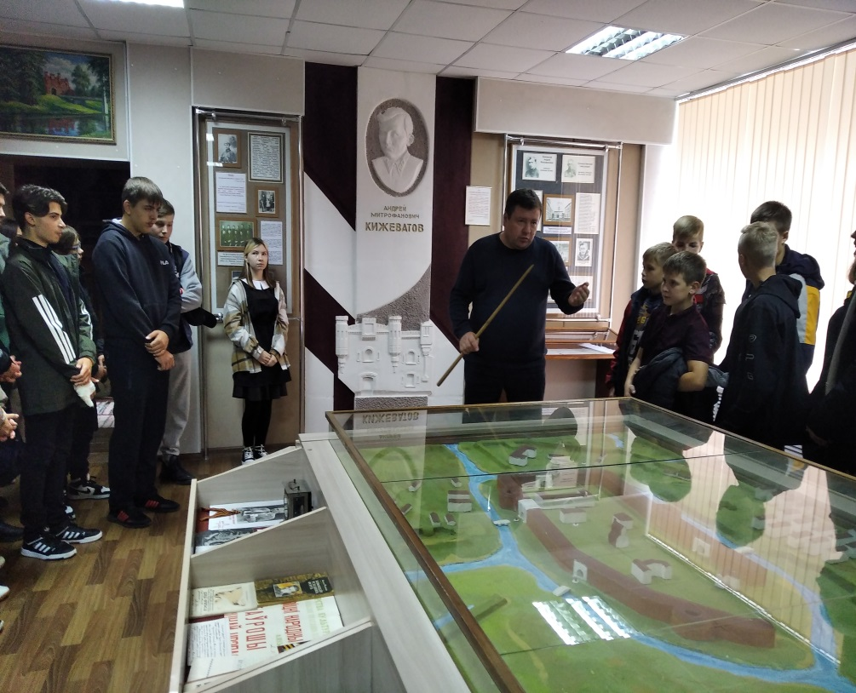
КУЛЬТУРНАЯ СУББОТА. МУЗЕЙ БОЕВОЙ СЛАВЫ им. А.М. КИЖЕВАТОВА

Slide 15
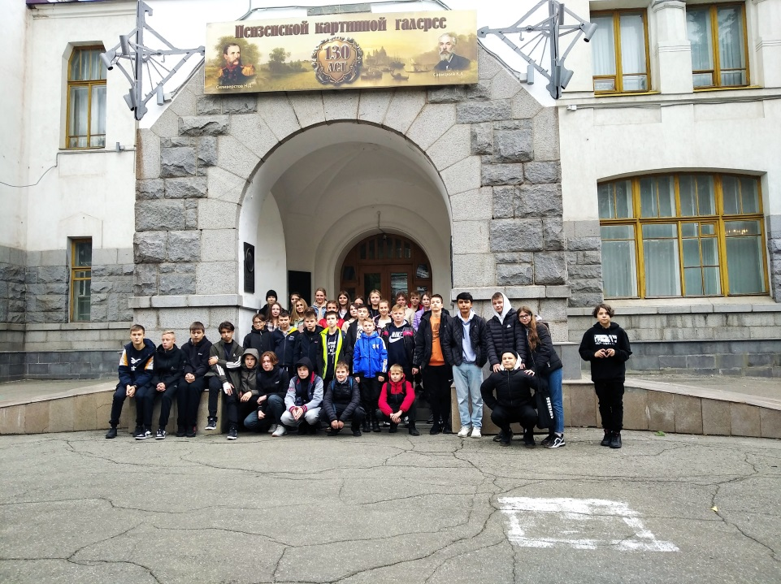
КУЛЬТУРНАЯ СУББОТА. г. ПЕНЗА
Пенза – город с богатой историей и культурными традициями. Туристический потенциал города огромен: музеи, театры, архитектурные и исторические памятники, площади, скверы, соборы и монастыри. Много интересных мест и достопримечательностей посетили учащиеся в г. Пенза.

Slide 16
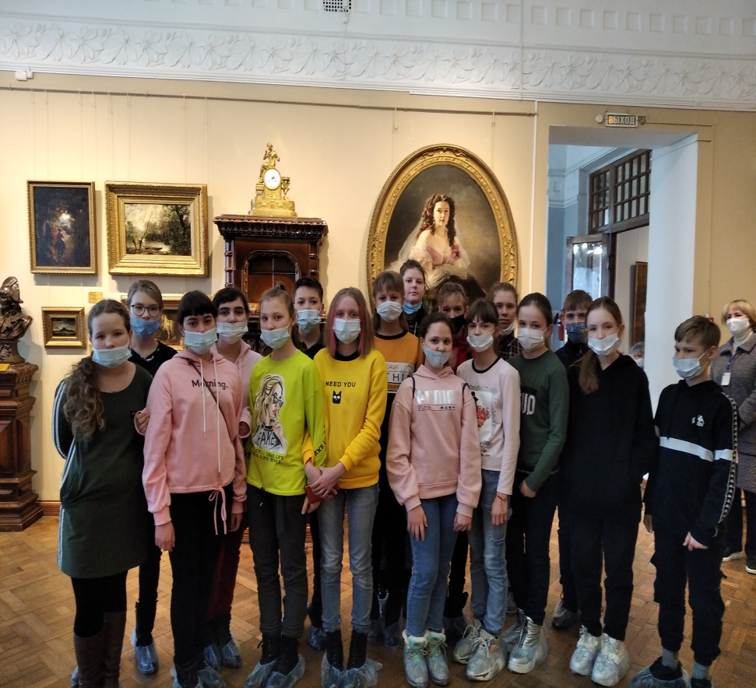
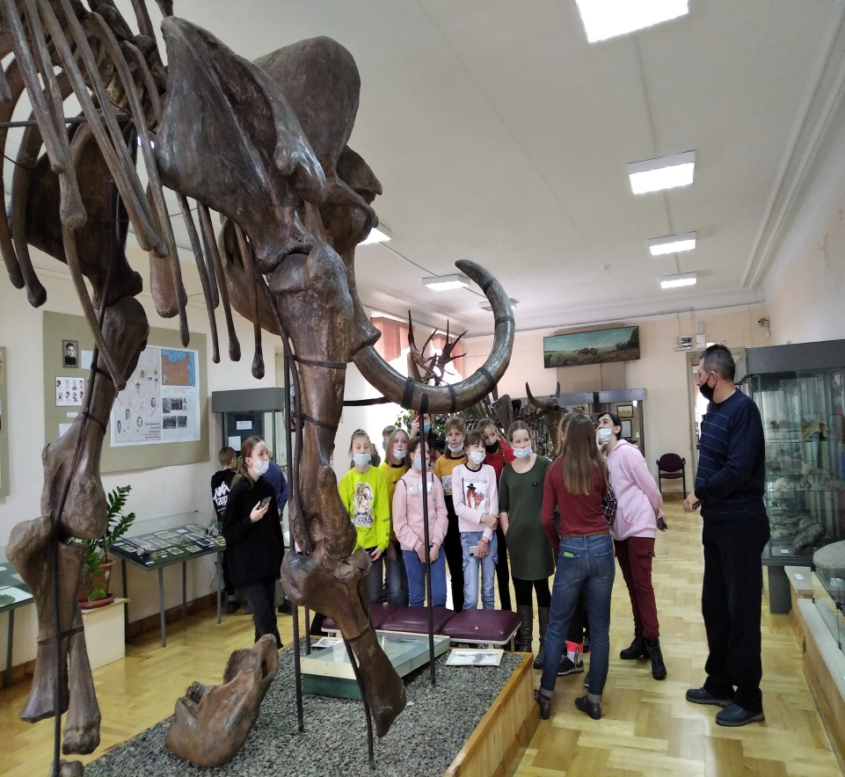
КУЛЬТУРНАЯ СУББОТА. г. ПЕНЗА

Slide 17
КУЛЬТУРНАЯ СУББОТА г. ПЕНЗА

Slide 18
Дорожная карта посещений обучающимся МОУ СОШ 1 г. Белинского Пензенской области им. В. Г. Белинского достопримечательностей и культурных мест Пензенской области на 2023 год в рамках регионального проекта «Культурная суббота»
Историко-культурный объект/Месяц/Школа | январь | февраль | март | апрель | май | июнь | июль | август | сентябрь | октябрь | ноябрь | декабрь
 | Пензенская областная картинная галерея им. Савицкого, Пензенский областной драматический театр им. А.В. Луначарского | Органный зал Пензаконцерт, Театр юного зрителя, Музей одной картины им. В.Г. Мясникова Музе- заповедник «Тарханы» | Краеведческий музей р.п. Башмаково, Церковь Михаила Архангела, Усадьба княгини Е.П. Протасьевой | Музей -заповедник «Тарханы» Музей- усадьба В.Г. Белинского, Пензенский зоопарк, Областная библиотека им. М. Ю. Лермонтова | Поимский историко-архитектурный музей Дом – усадьба Беляевых с.Ершово Музей леса с. Студенка Троицкая церковь с. Ершово Храм Николая чудотворца с. Студенка | Краеведческий музей р.п. Земетчино Школьный музей МОУСОШ №3 р. П. Земетчино Парк – дендрарий «Оболенский» Музей- усадьба В.Г. Белинского | Музей народного творчества р-п Пачелма Историко – геограрфический музей Усадьба барона С.Р. Штейгеля в с. Черкасское Музей- усадьба В.Г. Белинского | Историко-краеведческий музей имени Р. Китанина,р.п. Тамала Усадьба «Зубриловка» князей Голицыных – Прозоровских Историо-краеведческий музей МБОУ СОШ №1 р.п. Тамала | Наровчатский Государственный музей А.И. Куприна Троице-Сканов женский монастырь и пещерный мужской монастырь, «Музей- заповедник». Музей- заповедник «Тарханы» | Музей боевой славы им. А. М.Кижеватова Пензенский краеведческий музей Здание железнодорожного вокзала 2-ой половины XIX в. р.п. Беково, Усадьба А. М. Устинова, Комплекс усадьбы Макарова | Каменский краеведческий музей, Музей живой воды «Кувака», Усадьба Графа Войкова Музей- усадьба В.Г. Белинского | Пензенский государственный краеведческий музей, Пензенская областная филармония(органный зал) Музей народного творчества Музей- заповедник «Тарханы»

